Slide 1

Geometriya Olamiga Xush Kelibsiz!
Shakllar olamiga ajoyib sayohatga tayyorlaning! Geometriya siz o'ylagandan ham qiziqarliroq bo'lishi mumkin.
Ushbu taqdimot davomida siz geometrik elementlarning tarixi va ularning kundalik hayotimizdagi ahamiyati bilan tanishasiz.

Slide 2
Geometrik Elementlar Nima?
Geometrik elementlar - atrofimizdagi olamning asosiy qurilish bloklaridir.
Asosiy shakllar
2D va 3D shakllar
Kvadratlar
Tekis (rasm kabi) va hajmli (o'yinchoq blok kabi) shakllar mavjud.
Doiralar
Uchburchaklar
To'rtburchaklar

Slide 3
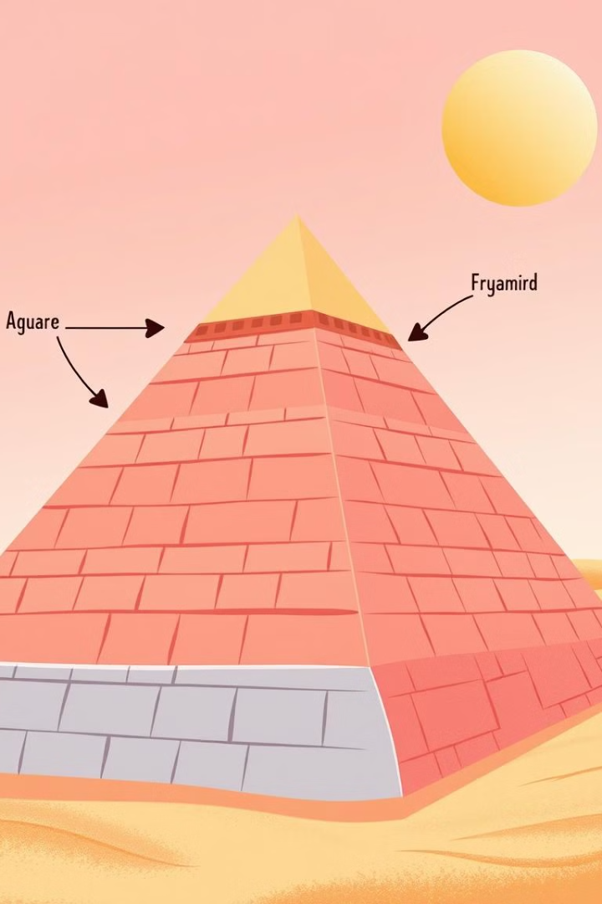
Qadimgi Geometriya: Misr Ehromlari
Misr ehromlari geometrik shakllarning ajoyib namunasidir.
1
Giza Ehromi
2
Qanday qurilgan?
Tagi kvadrat, yon tomonlari uchburchak!
Oddiy asboblar va matematika yordamida!
3
Nima uchun muhim?
Fir'avnlar uchun maqbara, hokimiyat ramzi!

Slide 4
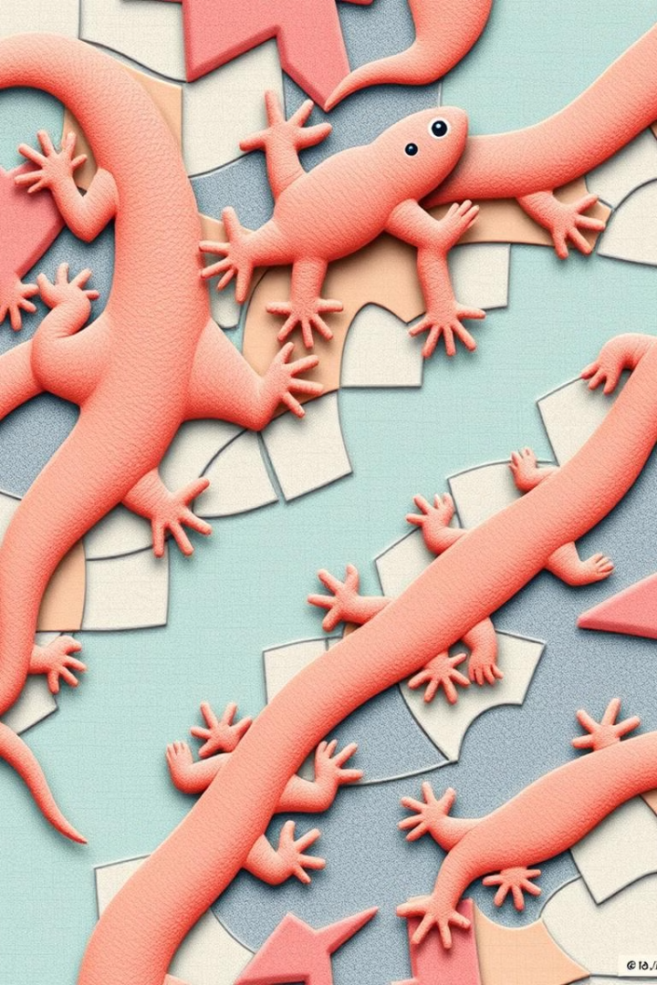
San'atdagi Geometriya: Esherning Tessellatsiyalari
Tessellatsiya - bu hech qanday bo'sh joy qoldirmasdan bir-biriga mukammal mos keladigan shakllardir.
Esher
Tessellatsiyalardan foydalangan mashhur rassom.
Namuna
Qushlar baliqlarga aylanadi, kaltakesaklar bir-biriga mos keladi.

Slide 5




Navajo Gilamlaridagi Geometriya
Navajo gilam va adyollarida geometrik naqshlar mavjud.
Olmoslar
Zigzaglar
Uchburchaklar

Slide 6
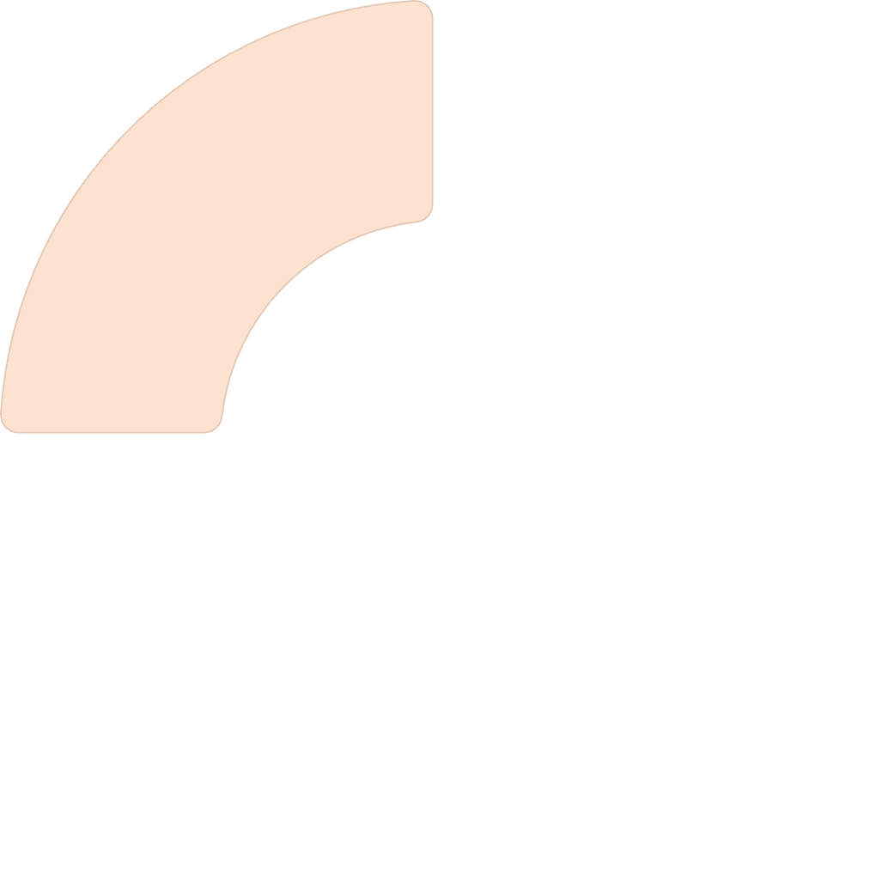
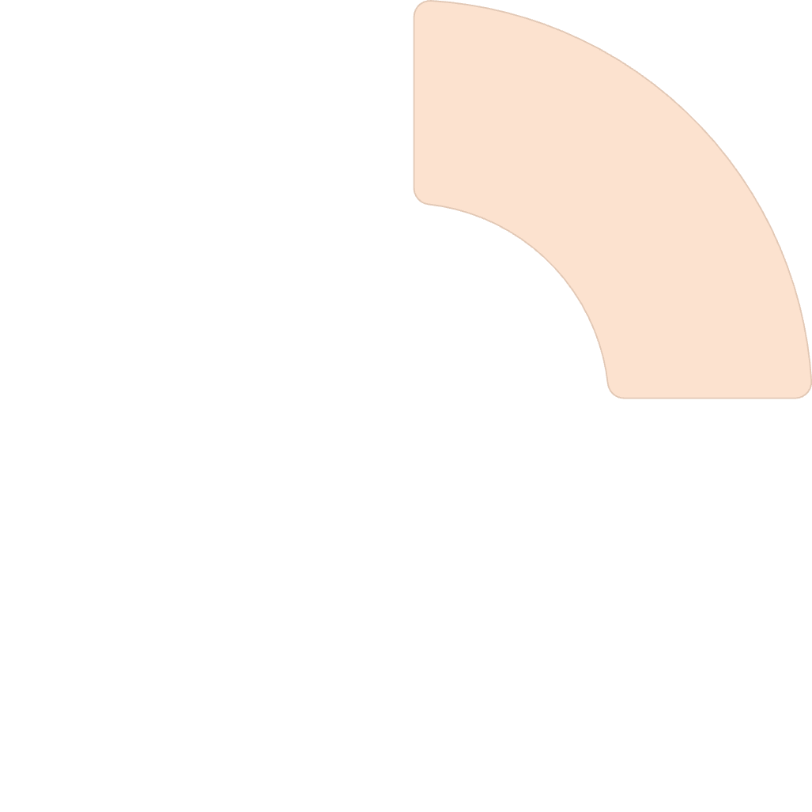
Geometrik Asboblar
Geometrik shakllarni yaratish uchun asboblar kerak.
Kompas
Chizg'ich
Mukammal doiralarni chizish uchun.
To'g'ri chiziqlar chizish va o'lchash uchun.
1
2

Slide 7
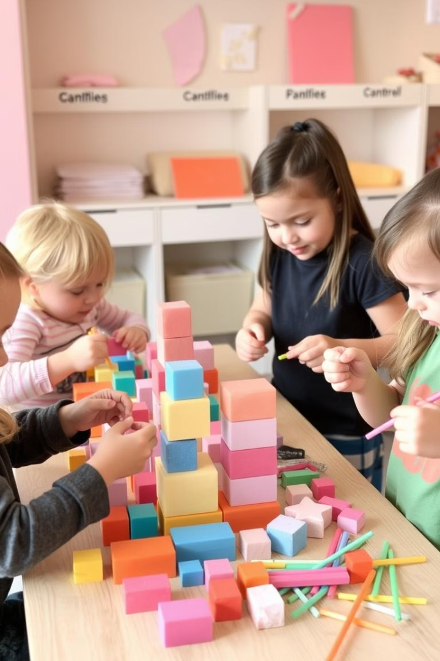
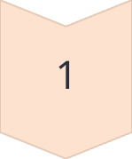
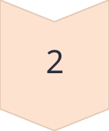
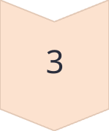
Amaliy Mashg'ulot: Shakllarni Yaratamiz!
Bloklar, somonlar yoki qog'ozdan foydalanib geometrik shakllarni yarating!
Piramida
Kub
Tessellatsiya

Slide 8
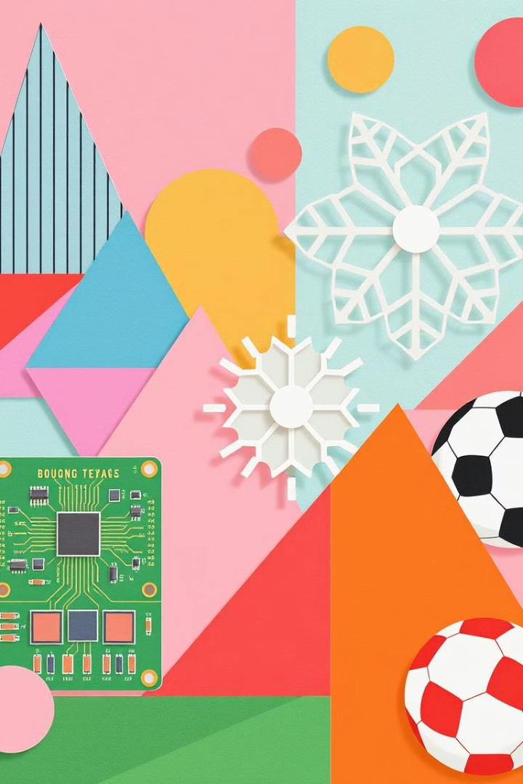
Atrofimizdagi Geometriya!
Geometriya hamma joyda: binolardan san'atgacha, tabiatdan texnologiyagacha!
Binolar
San'at
Tabiat

